Slide 1

TIẾT 10.
BÀI 5: TÌM HIỂU
PHẦN MỀM MÔ PHỎNG

Slide 2

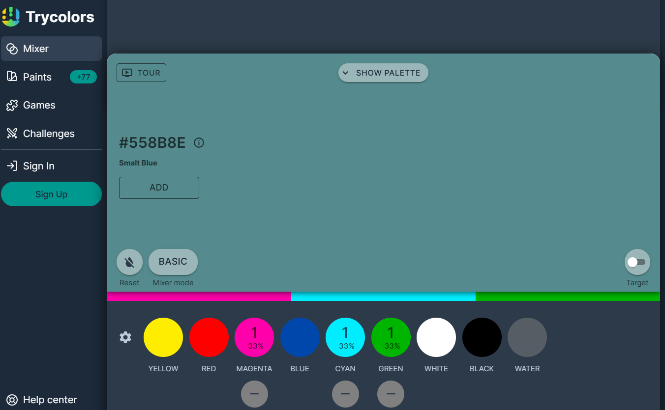

Pha màu để vẽ tưởng là đơn giản nhưng rất phức tạp. Tớ pha màu nhiều lần mà chưa tạo ra được màu cánh sen ưng ý
Theo tớ, để tập pha màu mà tiết kiệm được thời gian và màu vẽ thì bạn nên sử dụng phần mềm mô phỏng trước khi thực hành pha màu
Tớ đã trộn nhiều màu đến mức, màu trở nên xỉn đục và không dùng được nữa
Đúng là pha màu cần nhiều kinh nghiệm. Bạn sẽ phải tốn nhiều thời gian và màu vẽ đấy.

Slide 3


PHẦN MỀM MÔ PHỎNG
Trong thực tế, khi pha màu, em chỉ có thể thay đổi tỉ lệ (giữa các màu) trong hỗn hợp màu đã pha bằng cách trộn thêm màu. Việc bổ sung nhiều màu có thể dẫn đến hỗn hợp màu xỉn đục và không dùng được nữa. Điều đó xảy ra nhiều lần, khiến em mất nhiều thời gian và giảm hứng thú đối với việc pha màu.
Phần mềm mô phỏng pha màu (link: https://trycolors.com/mixer), cho phép em chọn màu, tăng giảm tỉ lệ các màu và giúp em nhìn thấy màu kết quả được tạo ra trên màn hình.
Em hãy cho biết việc sử dụng phần mềm mô phỏng pha màu để tập pha màu và tìm hiểu về màu sắc có những lợi ích gì?

Slide 4

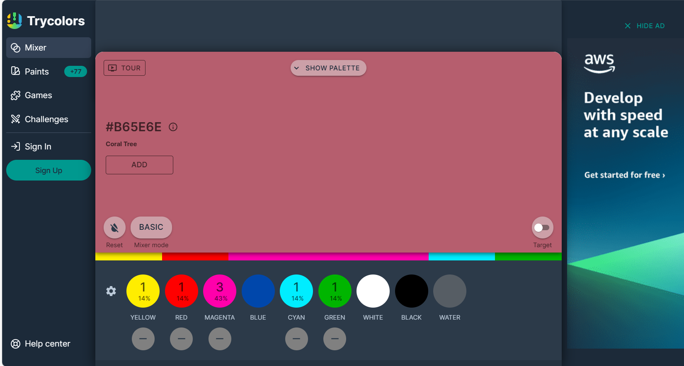
PHẦN MỀM MÔ PHỎNG
Việc tạo ra màu mới một cách dễ dàng giúp em tiết kiệm vật liệu, thời gian, qua đó hứng thú đối với việc tạo ra những màu mới và tìm hiểu về những hệ thống màu khác nhau. Tuy không phải màu vẽ thật nhưng màu và cách tạo màu trong phần mềm có thể giúp em hình dung ra sự kết hợp của các màu và tập pha màu một cách hiệu quả
LINK

Slide 5



PHẦN MỀM MÔ PHỎNG
Đưa ra một số ví dụ về các phần mềm mô phỏng giúp ích cho việc học tập?
- Phần mềm Crocodice Physic hay phần mềm trực tuyến phet.colorado.edu mô phỏng nhiều thí nghiệm vật lý
- Phần mềm Crocodile Chemistry hay Chemlab mô phỏng thí nghiệm hóa học
- Những phần mềm như GeoGebra, Cabri II +, Cabri 3D, Geometer’s Sketchpad,…giúp em vẽ các hình hình học và giải toán.
- Phần mềm Flowgorithm cho phép em chạy thử thuật toán dạng sơ đồ khối trước khi cài đặt trong một ngôn ngữ lập trình
BẮT ĐẦU
XEM
KẾT QUẢ

Slide 6
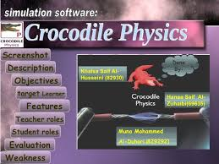
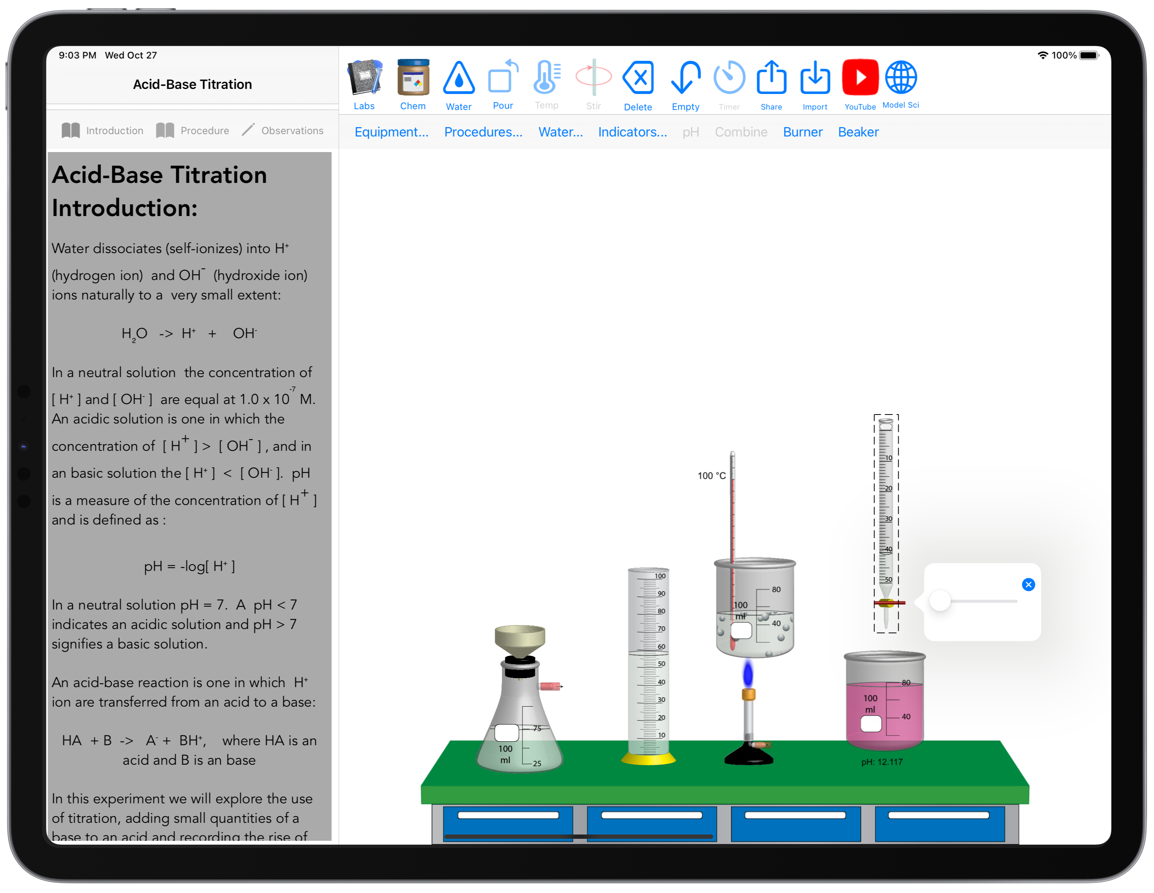
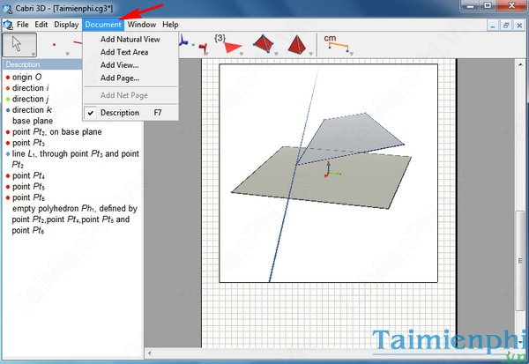
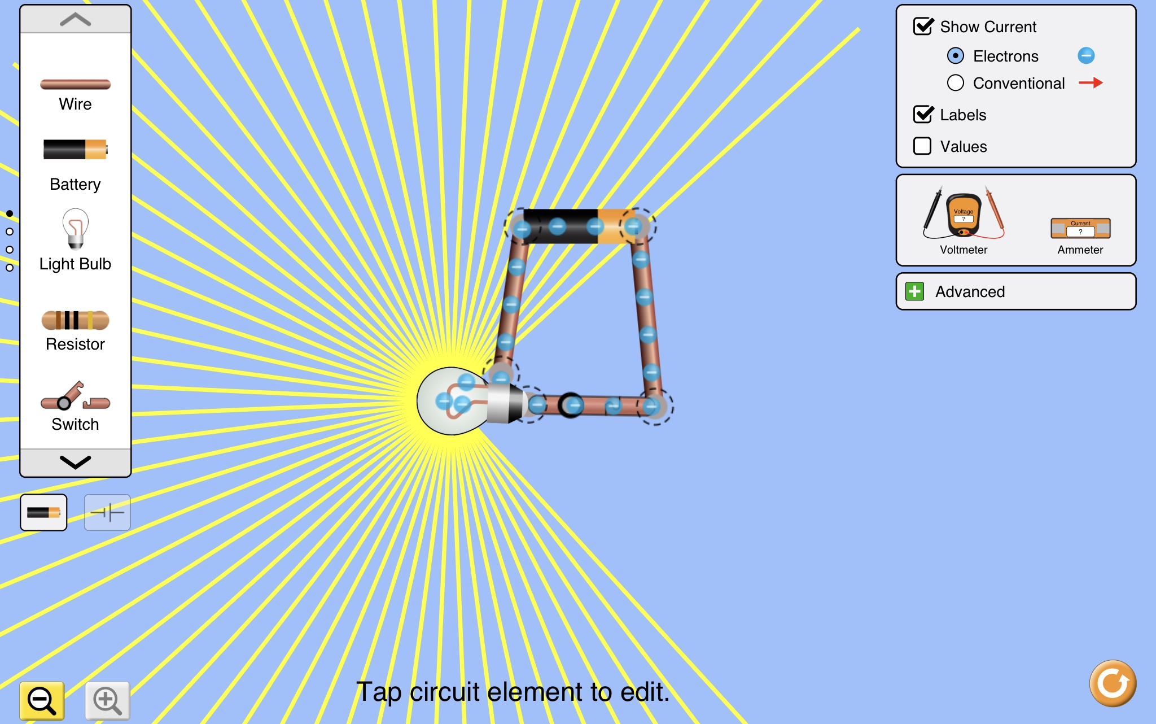
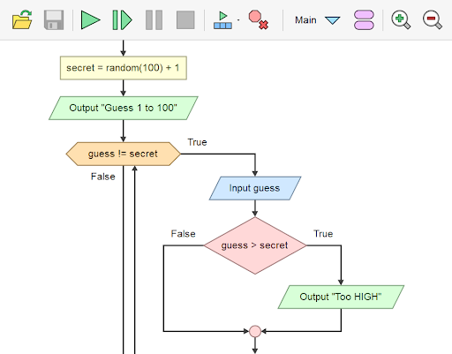
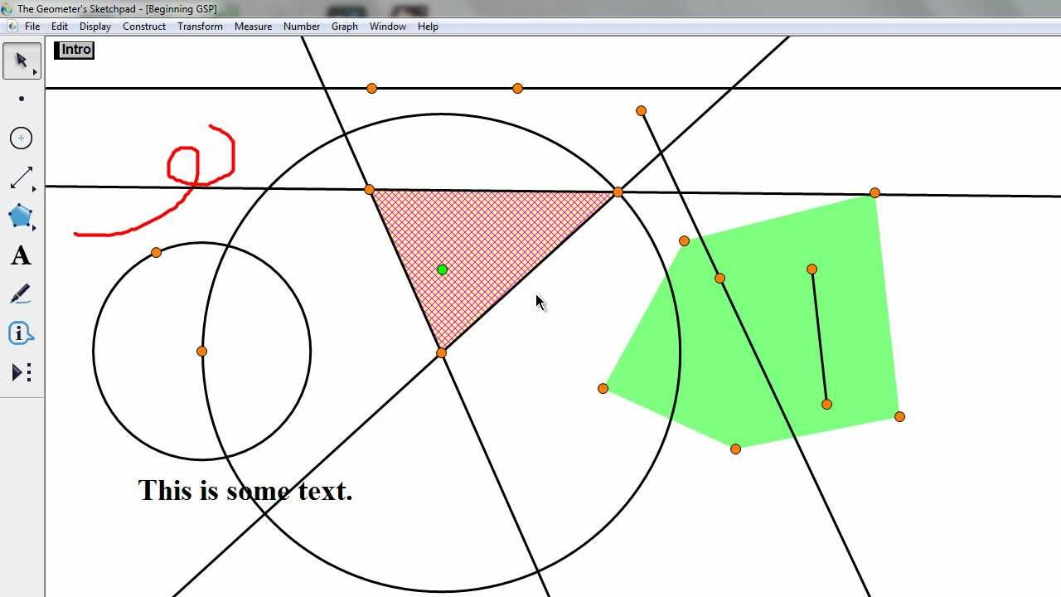
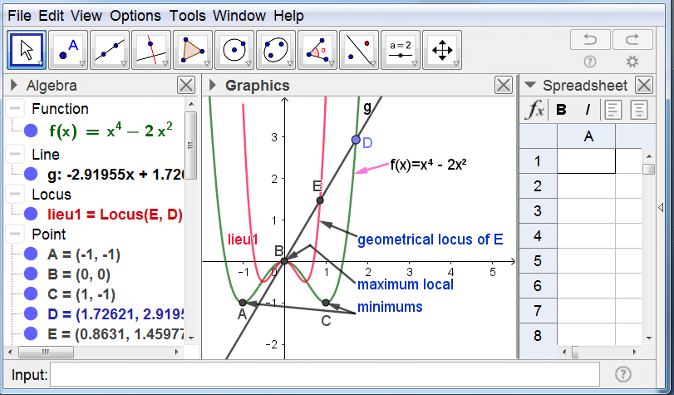
PHẦN MỀM MÔ PHỎNG
Một số phần mềm mô phỏng giúp ích cho việc học tập:
SỬ DỤNG PHET.COLORADO

Slide 7

PHẦN MỀM MÔ PHỎNG
Phần mềm mô phỏng thể hiện trực quan sự vận động của một đối tượng, cho phép người dùng tương tác và tìm hiểu cách thức hoạt động của đối tượng đó.

Slide 8


2. LỢI ÍCH CỦA PHẦN MỀM MÔ PHỎNG
Phần mềm mô phỏng pha màu có những lợi ích gì trong việc tìm hiểu và tập pha trộn màu theo cách thông thường?
Phần mềm mô phỏng pha màu giúp em học cách tạo ra màu mới từ những màu đã cho mà vẫn tiết kiệm được thời gian và vật liệu. Ngoài ra, bằng cách thay đổi các lựa chọn của phần mềm, em có thể tìm hiểu được những hệ màu cơ bản khác nhau

Slide 9


2. LỢI ÍCH CỦA PHẦN MỀM MÔ PHỎNG
HOẠT ĐỘNG NHÓM
Phần mềm mô phỏng có những lợi ích nào?
Những lợi ích của phần mềm mô phỏng
+ Giúp người sử dụng làm quen, tìm hiểu, nghiên cứu hoạt động của một đối tượng, sự vật với chi phí thấp
+ Giúp người sử dụng nghiên cứu những nội dung lý thuyết một cách trực quan, sinh động bằng cách tương tác với phần mềm
+ Tạo ra nhiều tình huống để luyện tập hoặc nghiên cứu đối tượng một cách đầy đủ
+ Hạn chế những tình huống có thể làm hỏng thiết bị hoặc gây nguy hiểm cho con người
BẮT ĐẦU
XEM
KẾT QUẢ

Slide 10
2. LỢI ÍCH CỦA PHẦN MỀM MÔ PHỎNG
Lợi ích của phần mềm mô phỏng là hỗ trợ nghiên cứu đối tượng một cách toàn diện, sinh động và an toàn với chi phí thấp hơn nghiên cứu trực tiếp trong thực tế.

Slide 11

LUYỆN TẬP
Em hãy tìm một phần mềm mô phỏng hỗ trợ học tập và trả lời các câu hỏi sau: a) Phần mềm đó mô phỏng hoạt động nào? b) Phần mềm đó giúp em làm gì? c) Phần mềm đó có những lợi ích gì? | a) Phần mềm Crocodile Physics giả lập phòng thí nghiệm ảo. b) Phần mềm cho phép em có thể thiết kế những hình ảnh cho phù hợp với bài thí nghiệm về Vật lý. c) Em có thể thực hành các bài tập và các thí nghiệm trên chương trình giả lập Crocodile Physics. Công cụ mô phỏng thí nghiệm vật lý này được áp dụng trong nhiều lĩnh vực khác nhau như điện tử, quang học, cơ học và cả về vật lý.
?

Slide 12
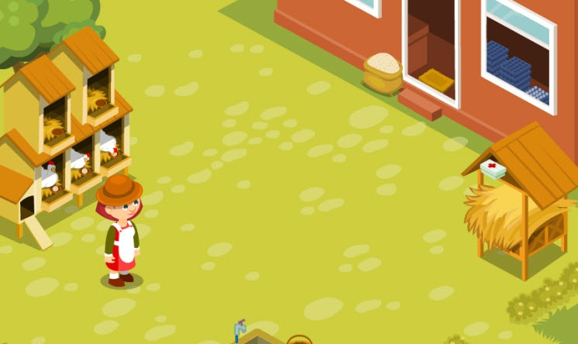




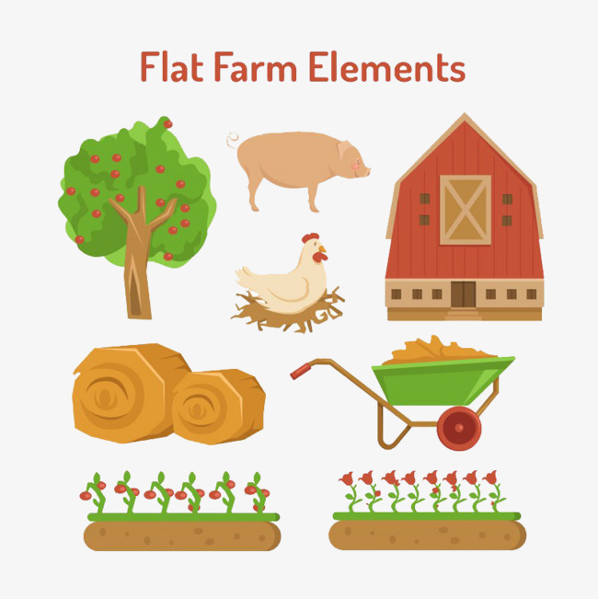


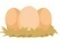


LUYỆN TẬP
Bắt đầu
THU HOẠCH TRỨNG GÀ
Những chú gà mái của chúng ta đã đẻ rất nhiều trứng. Bạn hãy giúp mình thu hoạch số trứng đó bằng cách trả lời các câu hỏi nhé. Khi bạn trả lời đúng là trứng đã vào giỏ của mình rồi đấy. Nào bắt đầu thôi!

Slide 13



Hệ màu CMYK bao gồm những màu nào?
Xanh lục, hồng sẫm, vàng, đen.
Xanh lơ, đỏ, vàng, đen.
Xanh lơ, hồng sẫm, vàng, đen.
Xanh lam, hồng nhạt, đỏ, đen.

Slide 14
Phần mềm trực tuyến https://physics.weber.edu/schroeder/md giúp em làm gì?
Chạy thử thuật toán dạng sơ đồ khối trước khi cài đặt trong ngôn ngữ lập trình.
Mô phỏng thí nghiệm vật lí.
Nghiên cứu và xây dựng các giải pháp giao thông nhằm giảm bớt hiện tượng tắc nghẽn giao thông trong các thành phố.
Nghiên cứu chuyển động và tương tác giữa các phân tử trong những điều kiện khác nhau.

Slide 15
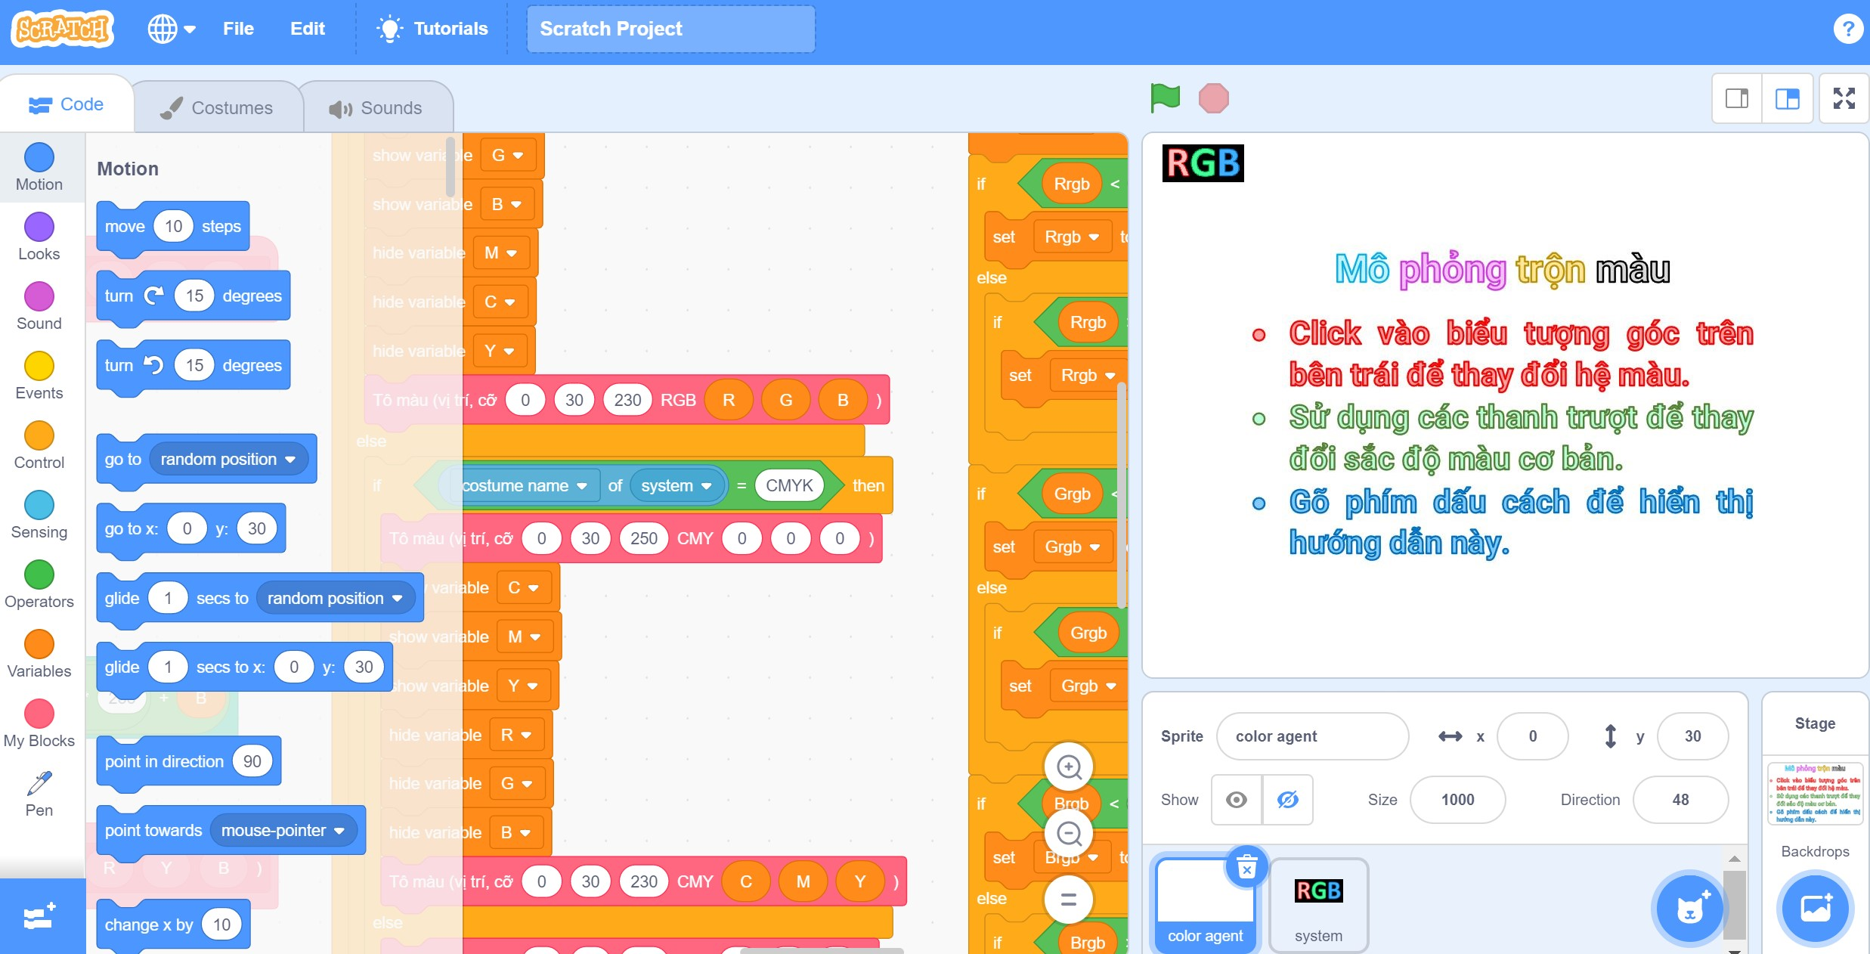
Trong phần mềm mô phỏng pha màu, màu đen (Black) được tạo ra khi kết hợp những màu nào với nhau?
Màu đỏ (Red) + Màu lam (Blue) + Màu lục (Green).
Màu xanh lơ (Cyan) + Màu đỏ (Red) + Màu vàng (Yellow).
Màu vàng (Yellow) + Màu xanh lơ (Cyan) + Màu hồng sẫm (Magenta).
Màu hồng sẫm(Magenta)+ Màu đỏ(Red)+Màu lam (Blue).

Slide 16
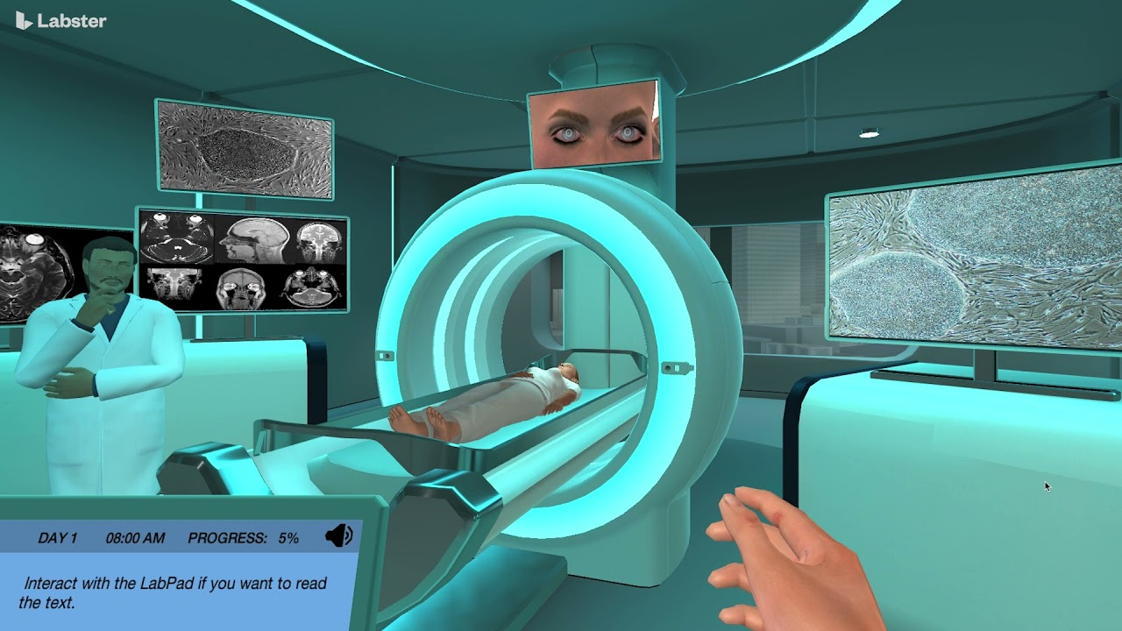
Labster là một phòng thí nghiệm ảo chạy trên hệ điều hành Android. Em hãy tìm hiểu trên Internet và cho biết phần mềm này thực hiện các thí nghiệm ảo về những lĩnh vực nào?
Vật lí, Hoá học và Sinh học.
Toán, Vật lí và Hoá học.
Toán, Hoá học và Sinh học.
Vật lí, Hoá học và Thiên văn học.

Slide 17






Phần mềm mô phỏng thể hiện ……… sự vận động của một đối tượng
Yeah, Đúng rồi,
bạn giỏi quá!
A. gián tiếp
Ồ, tiếc quá, sai mất rồi!
B. trực quan
C. hoành tráng
D. rõ ràng

Slide 18
Sử dụng phần mềm mô phỏng giúp em điều gì?
Yeah, Đúng rồi,
bạn giỏi quá!
A. Giỏi lập trình hơn
Ồ, tiếc quá, sai mất rồi!
B. Thực hành nhanh hơn
C. An toàn, tiết kiệm chi phí
D. Nhìn rõ vấn đề hơn

Slide 19
Môn học nào CHƯA được mô phỏng trên phet.colorado.com
Yeah, Đúng rồi,
bạn giỏi quá!
A. Vật lý
Ồ, tiếc quá, sai mất rồi!
B. Hóa học
C. Toán học
D. Tin học

Slide 20
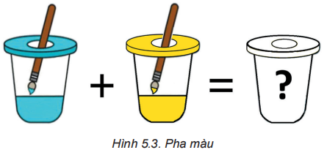

VẬN DỤNG
Em hãy tìm kiếm trên Internet một phần mềm mô phỏng pha màu để tìm hiểu hệ màu
CMYK và cho biết các màu đỏ (Red), lục (Green) và lam (Blue) lần lượt được tạo ra
từ những màu nào trong ba màu cơ bản xanh lơ (Cyan), hồng sẫm (Magenta) và vàng
(Yellow) của hệ màu CMYK bằng cách trả lời các câu hỏi sau:
a) Cyan + Yellow = ? (Hình 5.3)
b) Cyan + Magenta = ?
c) Magenta + Yellow = ?

